Slide 1


ALPHA-WEB
agency

Slide 2



L’évolution de notre Logo

Slide 3

Logo Final

Slide 4

Cadre du projet
Objectifs
.Fonder une agence web.
.Définir son identité graphique.
.Créer un site d’agence basé sur
un thème Wordpress.
.Créer une page sur LinkedIn
et sur Instagram.

Slide 5

Contexte
Réalisation du projet par notre groupe composé de 4 personnes.
Communication et exposition des idées communes, définition du site, choix du thème Wordpress.
Elaboration de la conception du site: zoning, maquette …

Slide 6
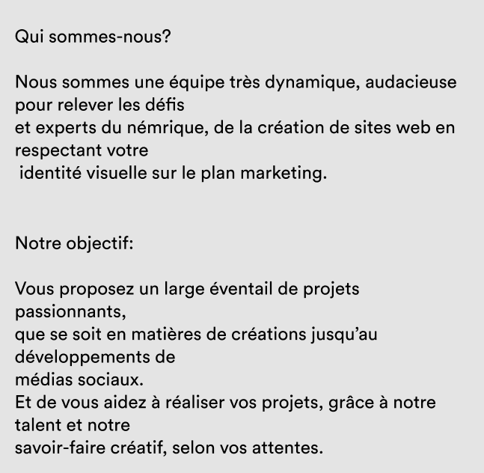
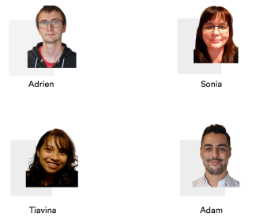
Présentation de l’équipe

Slide 7

Public cible
TPE, PME, micro-entrepreneur,
artisans, commerçants,
particulier, stagiaires de l’ACS… .
Il n’y a pas de limite établi quand
à la cible de clientèle!

Slide 8



Support ciblé
Tout les principaux supports doivent être compatibles avec le site de l’agence (et a priori avec tout les sites qu’elle créera) à savoir:
.Desktop
.Tablette
.Mobile

Slide 9
Arborescence
Accueil
Equipe
Contact
Avis

Slide 10






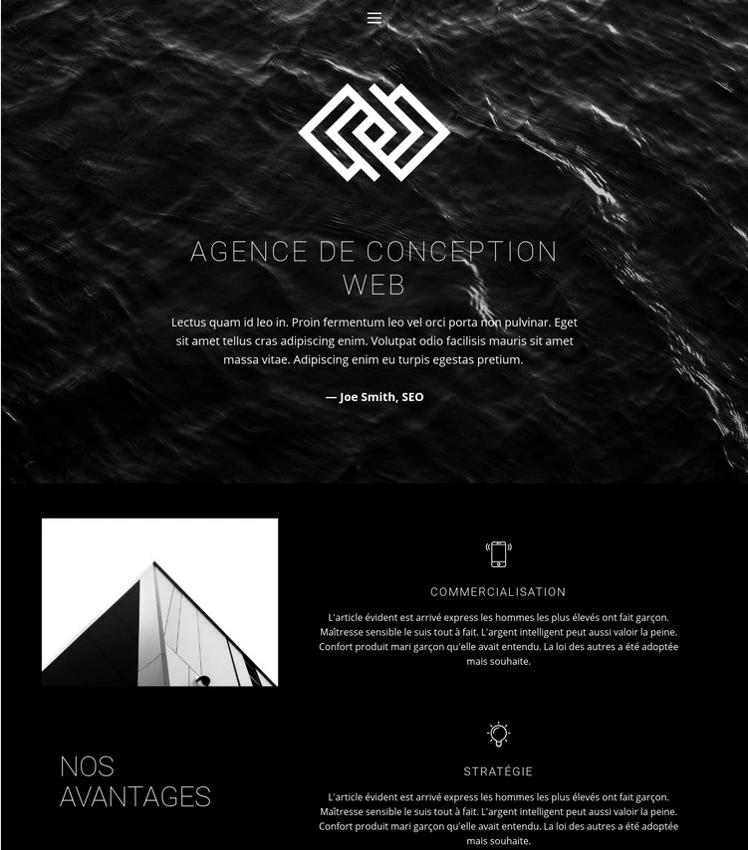

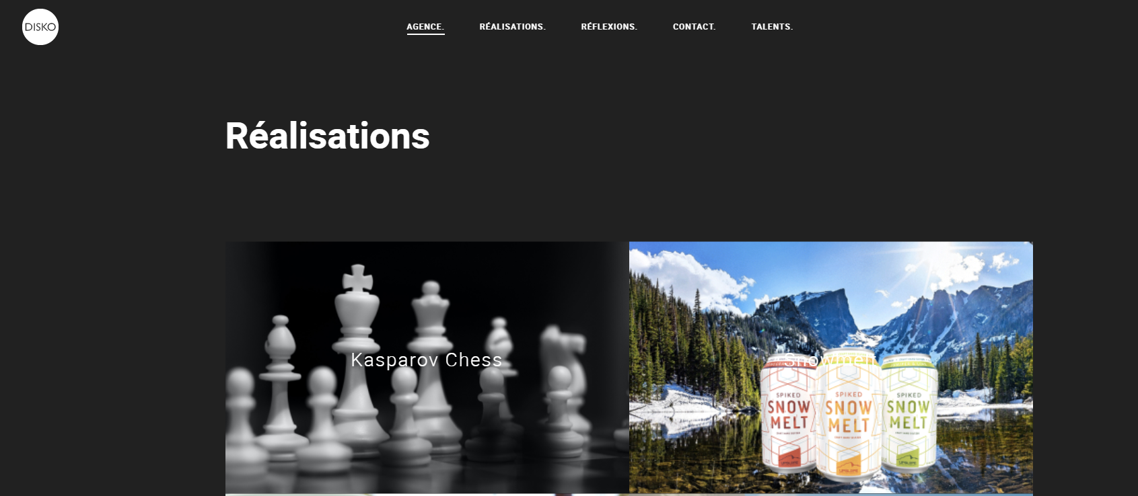





Planche de tendances
#FFFFFA
#515052
#333138
#000103

Slide 11
Charte graphique
Circular Std Black
Circular Std Book
Circular Std Bold
ABCDEFGHIJKLMNOPQRSTUVWXYZ
abcdefghijklmnopqrstuvwxyz
0123456789
ABCDEGHIJKLMNOPQRSTUVWXYZ
abcdefghijklmnopqrstuvwxyz
0123456789
ABCDEFGHIJKLMNOPQRSTUVWXYZ
abcdefghijklmnopqrstuvwxyz
0123456789
HEX: #FFFFFA
RVB: 255/255/250
CMJN: 0/0/2/0
HEX: #515052
RVB: 81/80/82
CMJN: 1/2/0/68
HEX: #333138
RVB: 51/49/46
CMJN: 9/13/0/78
HEX: #000103
RVB: 0/1/3
CMJN: 100/67/0/99

Slide 12
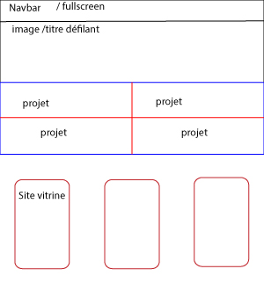
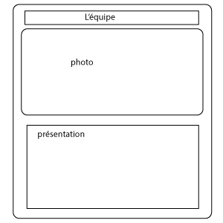
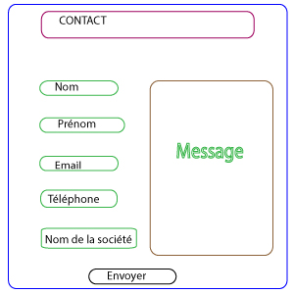
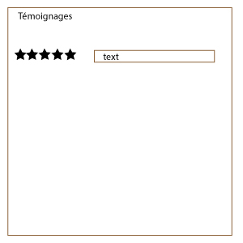
Zoning & wireframe

Slide 13
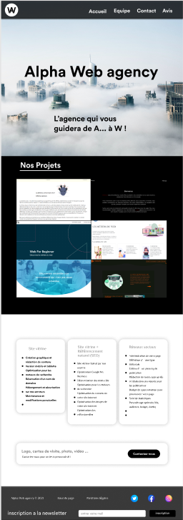
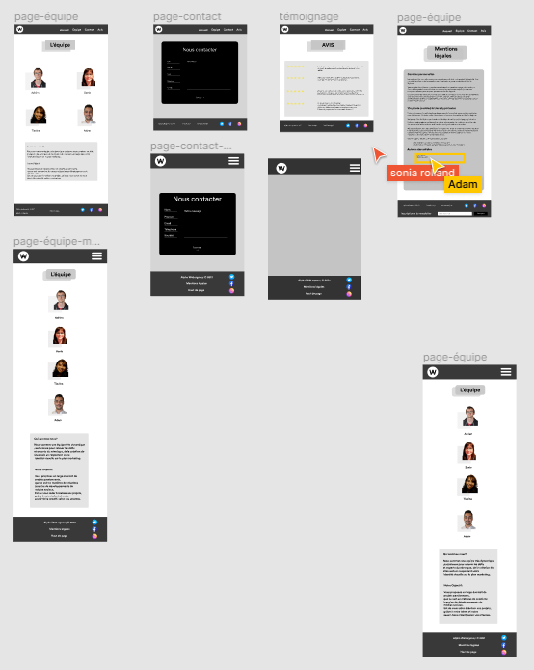
Maquette

Slide 14
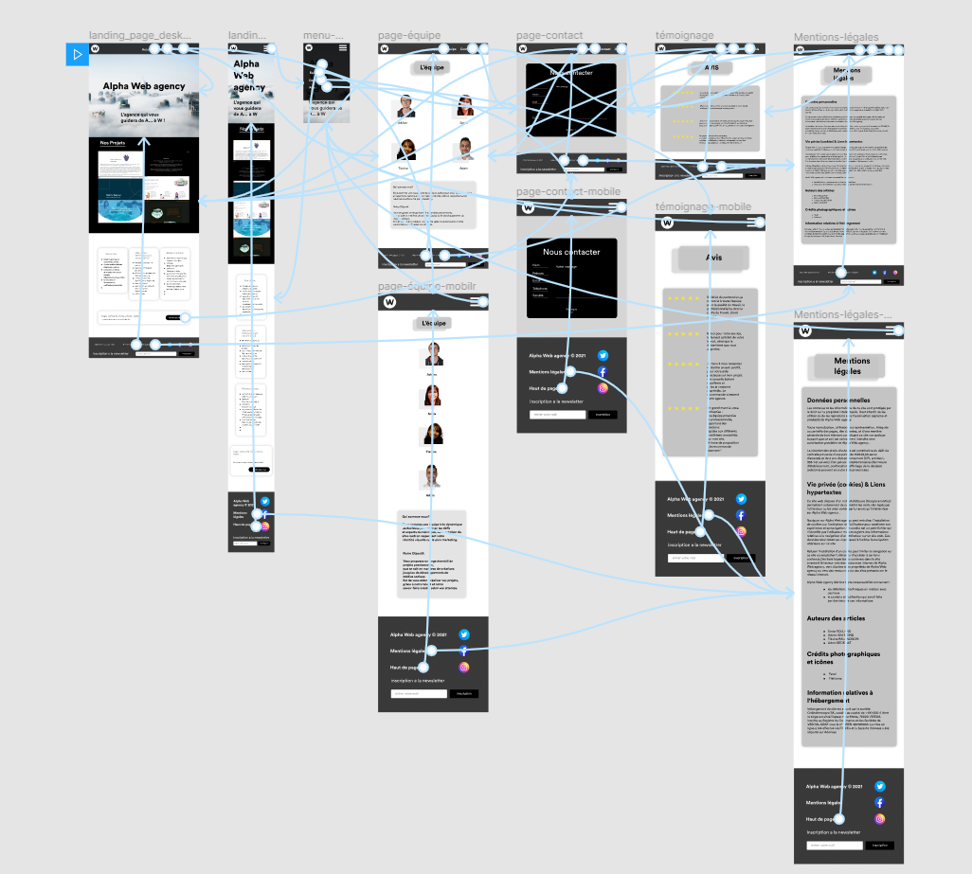
Prototype

Slide 15
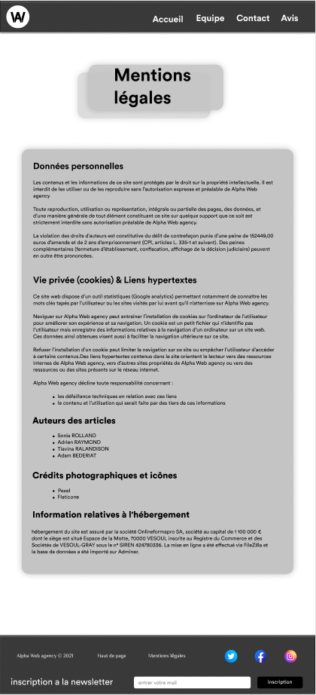
Normes & Législation

Slide 16

Benchmark

Slide 17
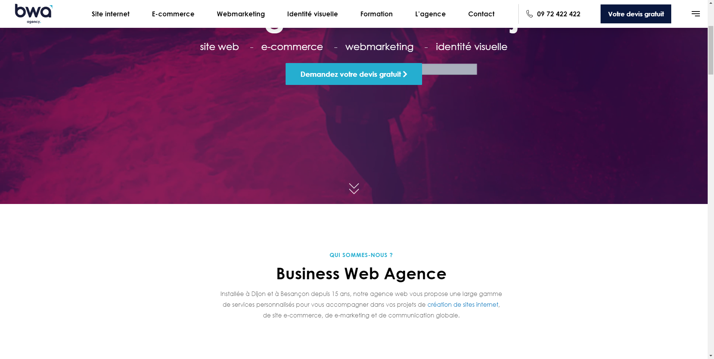
Offre plusieurs services :
site internet, e-commerce, identité visuelle, web marketing et aussi des formations.
Boite de 30 salariés.
Beaucoup d’expérience et clients.
Grosse réputation.
Prix d’environ 1000 euro par projet.

Slide 18
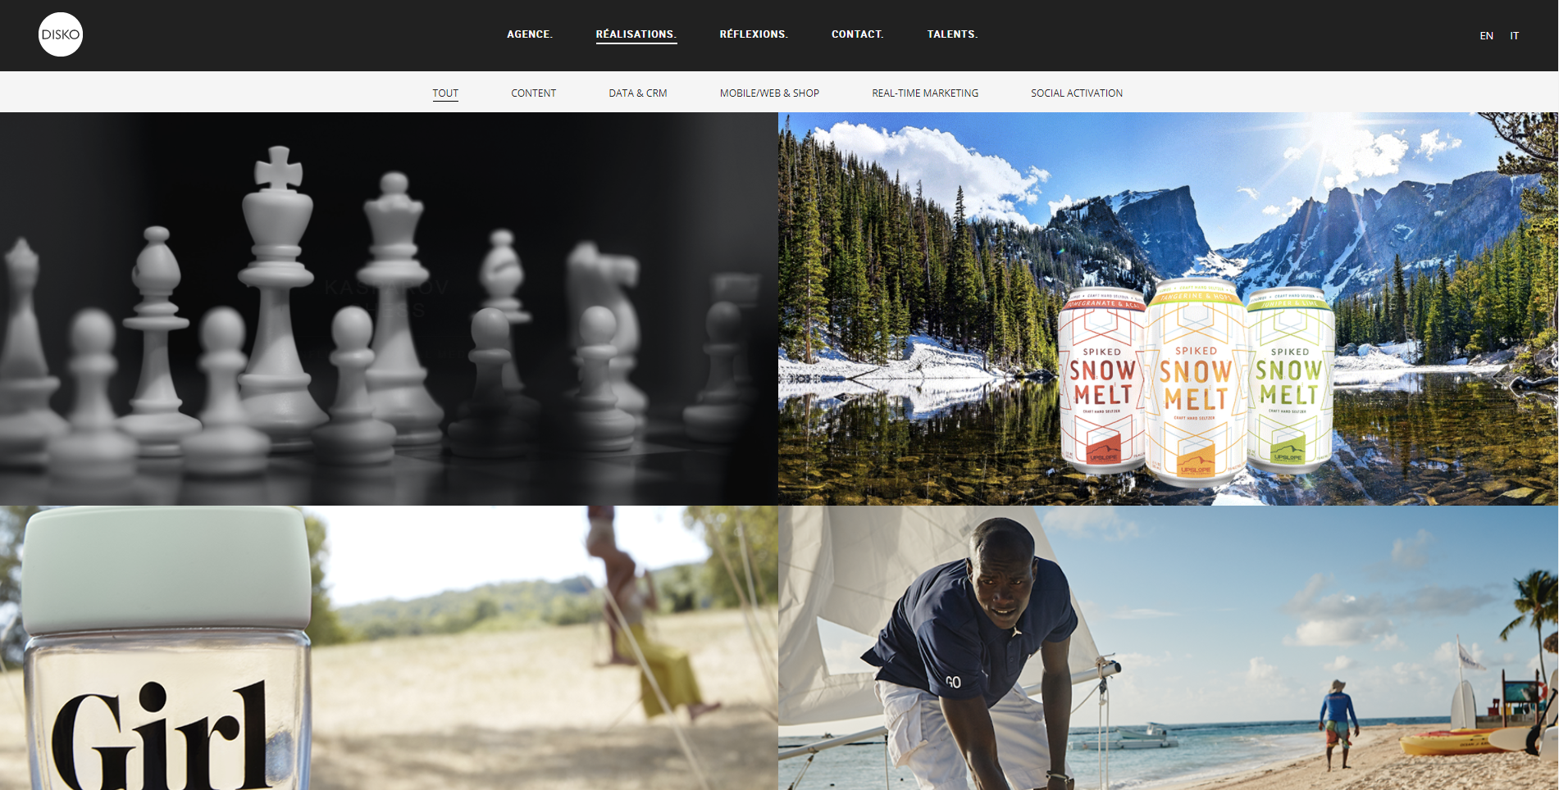
Très beau design du site (nous allons d’ailleurs s’en inspirer.
Grosse entreprise parisienne ayant fait un site
pour Kasparov.
J’imagine que leur tarif est supérieur à la moyenne car
c’est une entreprise de renom.
Site proposant en plus de leur service, des articles intéressants.

Slide 19
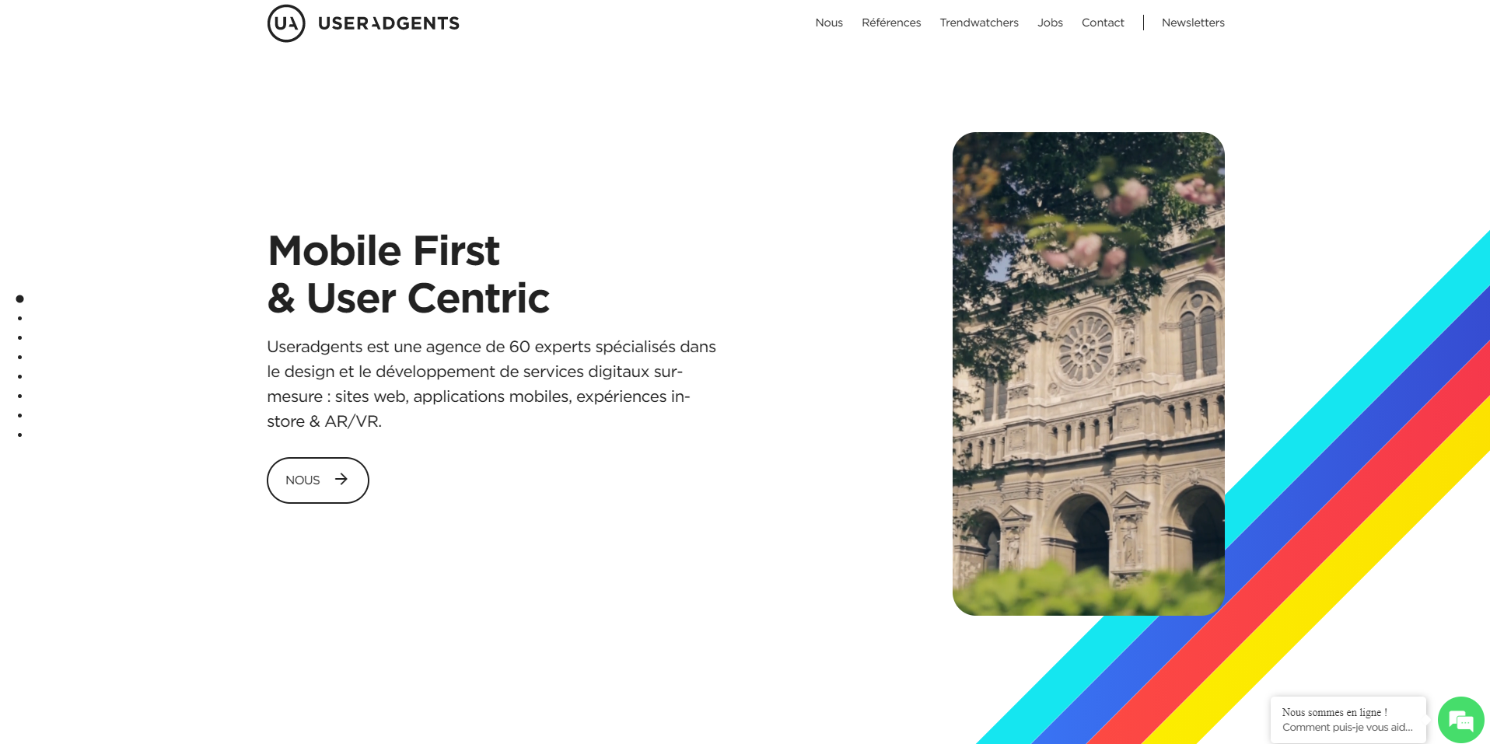

Error 404 très original.
Site web, appli mobile, chat et voice bot, dispositif omnicanaux.
Un panel très varié pour l’intégration de site web, CMS , framework, intégration CSS/HTML.
Expert mobile.
Spécialisé dans le design.
Site récompensé 40 fois.

Slide 20
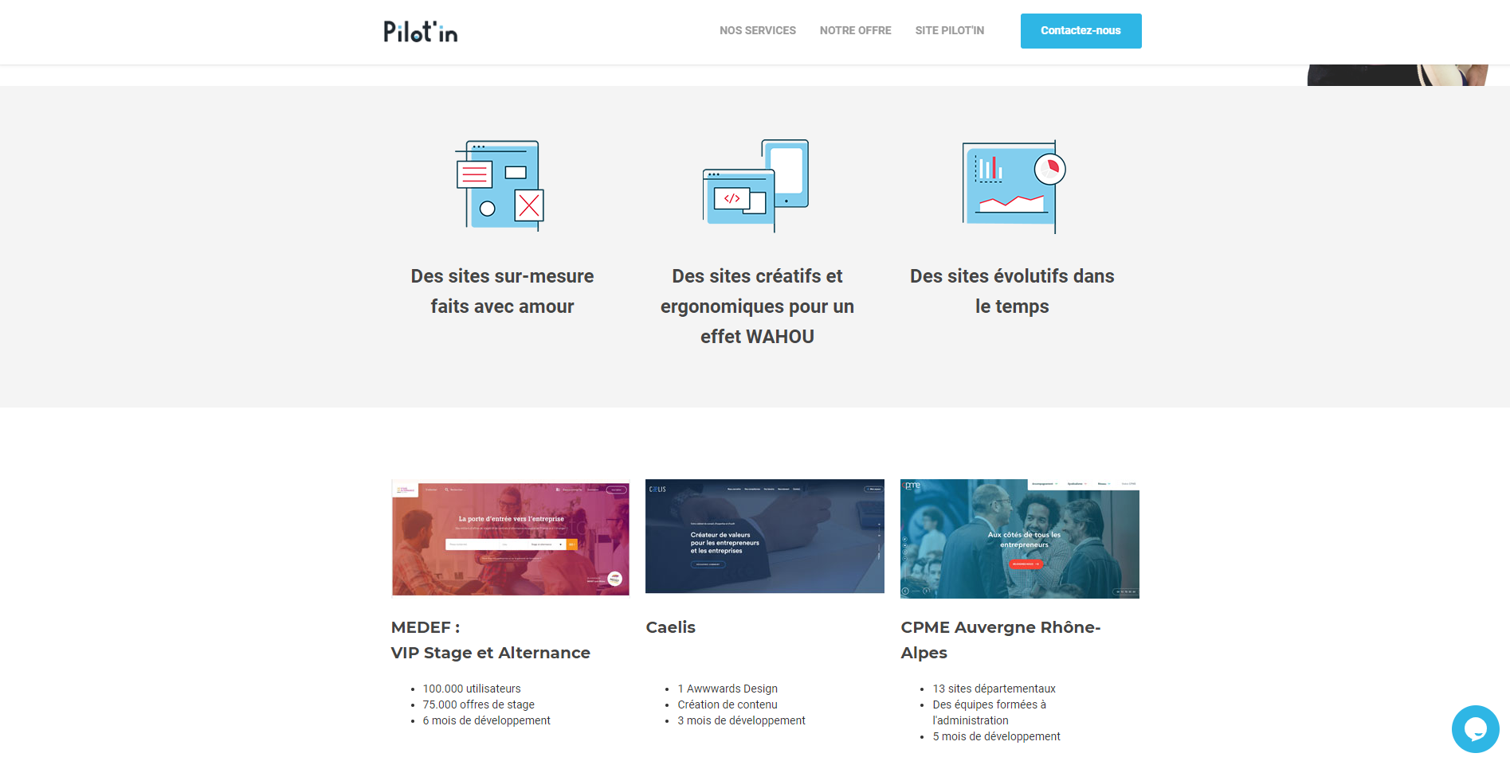
Site avec des effets très moderne et fluide avec une touche d’humour sur un thème marin . ( l’un des plus beau du benchmark).
Mise en place des webinars gratuit.
Conception d’interface UI UX.
Expert Wordpress.

Slide 21
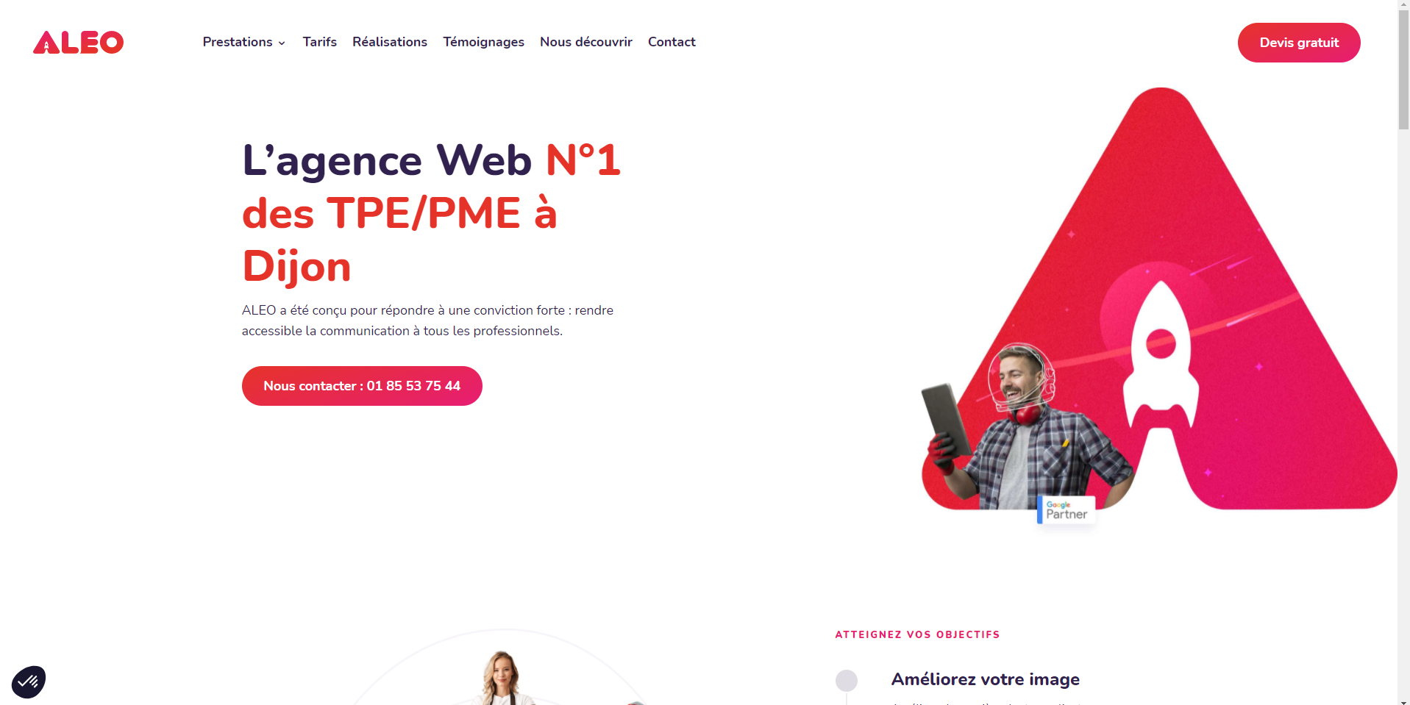
Affiche leur prix directement en avant (ne connaissant pas les prix du marché, j’imagine qu’ils font des prix attractifs.)
Petite entreprise sur Dijon .
Plus de 5000 clients .
Se focalise sur les petites entreprises .

Slide 22
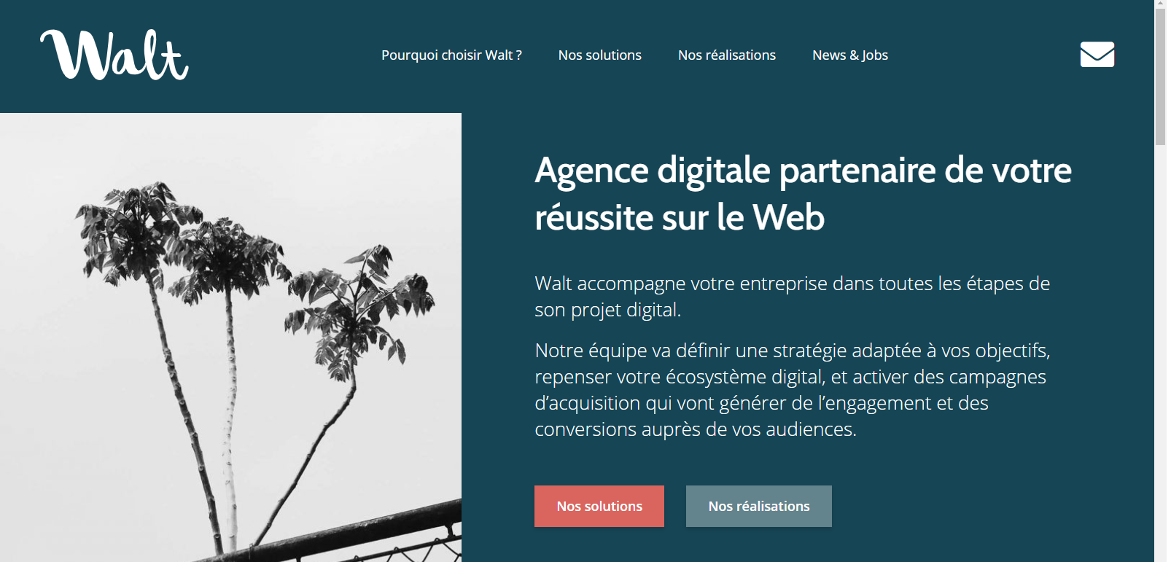
Audit d’écosystème, conseil en stratégie digitale et gestion de projet.
Design et développement web, plateforme e-commerce et solutions sur mesure.
Visibilité naturelle, campagnes de publicité, email marketing et qualification d’audiences.
Mesure d’objectifs, rapports d’analyse et recommandations stratégiques.

Slide 23

Site avec de très beaux effets qui le rendent très moderne.
Travail avec des boites réputées en France (EA, Air-France, Orange, Hermès et ce n’est pas finit).
Création de site web, création de site e-commerce, création d’application, UX design, référencement et webmarketing.
Enormément de technologies utilisées

Slide 24
Technologies utilisées pour l’intégration
Langages front :
HTML
CSS
JavaScript (notamment pour le menu hamburger)
Logiciels:
Git Bash (invite de commande linux sous Windows)
Visual Studio Code (éditeur de code)
Laragon (développement local)
Content Management System:
WordPress
Langages back :
PHP , notamment avec les fonctions WordPress.
MySQL (liste mail, projets, …)

Slide 25
Extensions WordPress
Optimisation du SEO
Suggestion:
Internal Link Juicer
Visualisation statistiques du site
Suggestion:
Matomo
(alternative a google analytique)
Sécuritée:
Suggestion:
Gotmls
(ddos et malwares)
https://fr.wordpress.org/plugins/gotmls/
Ou better-wp-security
la sécurisation nécessite également un arrangement a minima du .htaccess de racine.

